Slide 1

ANALISIS EKONOMI
INVESTASI PERKEBUNAN KELAPA SAWIT
DI INDONESIA
OLEH :
NOVINDRA

Slide 2
KEUNGGULAN KELAPA SAWIT DAN TURUNANNYA
    Komoditi Utama tanaman perkebunan
    Sumber penghasil devisa non migas bagi indonesia
    Produktivitas minyak Kelapa Sawit tertinggi dibanding edibel oil lai.
    Biaya Produksi terendah dibandingkan edible oil lain.
    Memiliki produk turunan (FAME) sebagai sumber bahan bakar nabati dan oleochemichal/oleofood.
    Seluruh produknya (main product & by product) memiliki nilai tambah.

Slide 3
Yield Beberapa Komoditi Minyak Nabati

Slide 4
Proyeksi Produksi CPO Indonesia 2020
Juta
Ton
Thn (20..)

Slide 5
CPO Indonesia Thd. Edible Oil Dunia
Total Oils + Fats110 MT
Total Oils + Fats 160 MT
2020: Dunia 200 MT, Indonesia 50 MT (25 %)

Slide 6
Advantage Palm Oil Indonesia
    Wilayah Indonesia berada di sekitar khatulistiwa sehingga memenuhi syarat untuk pertumbuhan kelapa sawit .
    Produsen terbesar di dunia dengan produksi sebesar 19,44 juta ton dari luas areal 7,322 juta Ha pada 2009.
    Perluasan areal masih tersedia ( +/- 24 juta Ha).

Slide 9
HAK GUNA USAHA (HGU)
Hak untuk mengusahakan tanah yang langsung dikuasai oleh negara dalam jangka waktu paling lama 35 tahun, guna usaha pertanian, perikanan dan peternakan
HGU dapat diperpanjang selama paling lama 30 tahun dan diperbarui untuk jangka paling lama 35 tahun

Slide 10
HGU dapat diperpanjang dan diperbaharui atas permohonan pemegang hak, dengan persyaratan :
Tanah masih diusahakan dengan baik sesuai dengan keadaan, sifat dan tujuan pemberian hak;
Syarat-syarat pemberian hak dipenuhi dengan baik oleh pemegang hak;
Pemegang hak masih memenuhi syarat sebagai pemegang hak.

Slide 11
IZIN LOKASI
Ijin lokasi adalah izin yang diberikan kepada perusahaan untuk memperoleh tanah yang diperlukan dalam rangka penanaman modal yang berlaku pula sebagai izin pemindahan hak, dan untuk menggunakan tanah tersebut guna keperluan usaha penanaman modalnya
Pelaksanaan pemberian Izin Lokasi oleh Pemerintah Kabupaten / Kota.
Sejak diterbitkan PP 38 / 2007, maka dalam penerbitan Ijin Lokasi oleh Pemda diperlukan pertimbangan teknis pertanahan

Slide 12
KETENTUAN IZIN LOKASI (antara lain):
Izin lokasi harus sesuai dengan rencana tata ruang
Izin lokasi bukan hak atas tanah dan tidak dapat diperjual belikan
Izin lokasi bukan izin membuka, melaksanakan aktivitas pembangunan diatas tanah
Sk. Izin lokasi dapat menentukan luasan yang lebih kecil dari luas tanah yang disetujui dalam persetujuan penanaman modal,

Slide 13
Tabel 1. Luas Hutan Produksi dan Hutan Konversi yang menjadi areal perkebunan Tahun 1999
Propinsi | Hutan Produksi Yang telah dikonversi menjadi areal perkebunan (Ha) | Hutan Konversi Yang telah dikonversi menjadi areal perkebunan (Ha)
Wilayah Sumatera | 297.560,91 | 2.006.158.57
Wilayah Jawa | - | -
Wilayah Sulawesi | 14.627,83 | 165.729,50
Wilayah Kalimantan | 118.950,62 | 985.863,87
Wilayah Timur Indonesia | 23.870 | 154.311,92
TOTAL | 455.009,36 | 3.312.063,86
Sumber : Departemen Kehutanan.

Slide 14
PEMBANGUNAN PERKEBUNAN KELAPA SAWIT
Lahan kritis dan lahan terlantar
Hutan konversi
Hutan produksi
Lahan jadi terawat
Menghasilkan Devisa
Kerusakan hutan
Biaya lingkungan
Biaya sosial

Slide 15
DAMPAK
POSITIF
Menambah devisa Negara
Menyerap tenaga kerja
Memanfaatkan lahan tidur yang terlantar
NEGATIF
Muncul serangan hama/penyakit (karena monokultur)
Perubahan aliran air permukaan tanah
Meningkatnya erosi tanah
Pencemaran lingkungan akibat pemakaian pupuk/pestisida
Saat pembukaan areal (paksa, pembakaran)
Kehilangan keanekaragaman hayati ekosistem
Hutan konversi jadi terlantar, karena penanaman kelapa sawit harus tepat waktu
Pemindahan masyarakat lokal dari wilayah pengembangan (masalah ganti rugi)

Slide 16
DEFINISI ISTILAH
Biaya lingkungan (environmental costs), adalah semua biaya yang timbul karena terjadinya kerusakan lingkungan dan/atau dampak eksternalitas negatif yang merugikan sebagai akibat pelaksanaan kegiatan tertentu.
Biaya sosial (social costs), adalah semua biaya yang timbul sebagai akibat terjadinya permasalahan dan/atau konflik sosial dalam pelaksanaan kegiatan tertentu.
Nilai guna langsung (direct use values), adalah nilai yang bersumber dari penggunaan secara langsung oleh individu/masyarakat atau perusahaan terhadap komoditas hasil hutan,
Nilai guna tidak langsung (indirect use values), adalah nilai yang bersumber dari penggunaan secara tidak langsung terhadap manfaat fungsional proses ekologis (eco function) dari hutan, yang berjasa untuk mendukung kehidupan mahluk hidup. Jasa hutan dihasilkan dari suatu proses ekologis oleh komponen biofisik ekosistem hutan.

Slide 17
LANJUTAN
Nilai pilihan (option value), adalah alternatif pilihan saat memanfaatkan sumber daya alam. Merupakan manfaat yang “disimpan atau dipertahankan” untuk kepentingan yang akan datang, dalam satu generasi manusia.
Nilai warisan (bequest value), adalah nilai yang diberikan masyarakat yang hidup saat ini terhadap suatu daerah tertentu agar tetap terjaga untuk dimanfaatkan oleh generasi mendatang.
Pengendali gangguan (disturbance regulation), adalah kemampuan dan keterpaduan respon ekosistem terhadap berbagai perubahan lingkungan.
Pengatur tata air (water regulation), mengatur aliran-aliran air. Contohnya: menyediakan air untuk pertanian (misalnya, irigasi), atau untuk proses industri (misalnya pabrik pengolahan), atau transportasi. Penyediaan air (Water supply), adalah penangkapan dan penyimpanan air.
Pengendali erosi (erosion control), adalah penahanan (pemeliharaan) tanah di dalam suatu ekosistem.

Slide 18
LANJUTAN
Pembentukan lapisan tanah (Soil formation), adalah proses-proses pembentukan tanah.
Siklus hara (nutrient cycling), adalah penyimpanan, siklus internal, pemrosesan, dan perolehan berbagai unsur hara.
Perlakuan pemrosesan limbah (waste treatment), adalah pemulihan berbagai unsur hara yang bergerak dan pelepasan atau penghancuran unsur hara majemuk yang berlebihan.
Nilai pada masa kini (present value), adalah nilai yang diperoleh dari hasil penjumlahan semua biaya tahunan yang dikeluarkan (atau manfaat/benefits yang didapat) selama jangka waktu umur pembangunan setelah didiskonto dengan tingkat suku bunga tertentu.
Nilai kini bersih (net present value/NPV), adalah nilai pada masa kini yang diperoleh dari selisih present value of benefits dikurangi dengan present value of costs.

Slide 19
VALUASI EKONOMI
Jenis pendekatan penilaian ekonomis (Barbier, 1997)
1. Impact analysis : nilai ekonomi dilihat dari dampak akibat adanya aktivitas tertentu
2. Partial analysis : dengan menetapkan 2 atau lebih alternatif pilihan pemanfaatan ekosistem
3. Total Valuation : untuk menduga total kontribusi ekonomi dari sebuah ekosistem tertentu kepada masyarakat.
Nilai Ekonomi atau TEV adalah penjumlahan WTP dari banyak individu
WTP ini merefleksikan preferensi individu

Slide 20
TEV = UV + NUV
TEV = (DUV + IUV +OV) + (XV + BV)
Dimana :
TEV = Total Economic Value
UV = Use Value
NUV = Non Use Value
DUV = Direct Use Value
IUV = Indirect Use Value
OV = Option Value (nilai pilihan)
XV = Existance Value (nilai kehidupan)
BV = Bequest Value (nilai warisan)

Slide 21
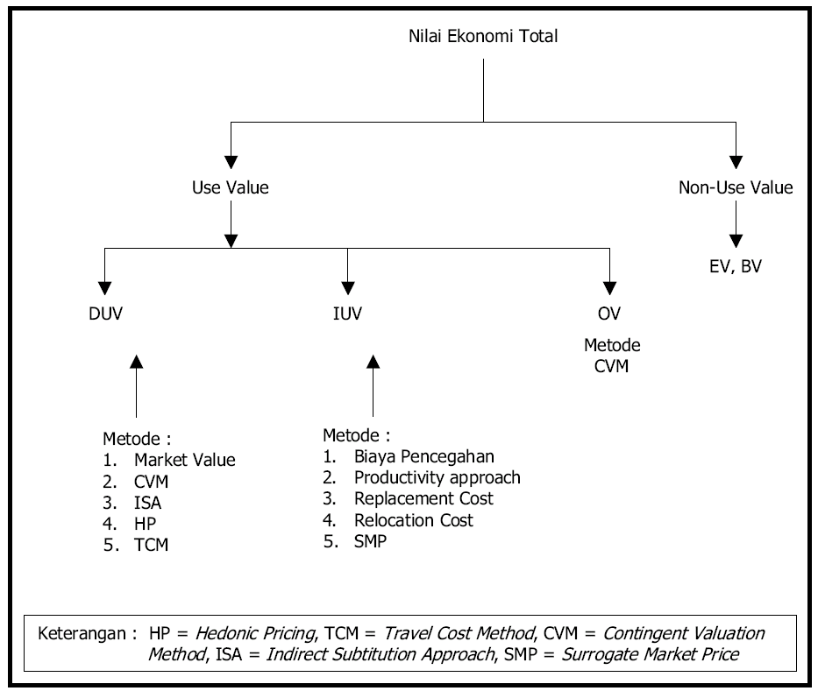
Gambar 3. Taksonomi ekonomi untuk valuasi sumberdaya lingkungan
Taksonomi ekonomi untuk valuasi sumberdaya lingkungan

Slide 22
Beberapa cara pengukuran yang dapat dilakukan menyangkut surplus konsumen dan surplus produsen.
Surplus Konsumen
Surplus konsumen adalah pengukuran kesejahteraan di tingkat konsumen yang diukur berdasarkan selisih keinginan membayar dari seseorang dengan apa yang sebenarnya dia bayar. Di dalam valuasi ekonomi sumberdaya, surplus konsumen ini dapat digunakan untuk mengukur besarnya kehilangan (loss) akibat kerusakan ekosistem dengan mengukur perubahan konsumer surplus.
Surplus Produsen
Surplus produsen diukur dari sisi manfaat dan kehilangan dari sisi produsen atau pelaku ekonomi. Dalam bentuk yang sederhana, nilai ini dapat diukur tanpa harus mengetahui kurva penawaran dari barang yang diperdagangkan.

Slide 23
EKSTERNALITAS
Eksternalitas adalah dampak yang diterima oleh beberapa pihak sebagai akibat kegiatan ekonomi, baik produksi, konsumsi atau transaksi yang dilakukan oleh pihak lain. Eksternalitas dapat disebut juga sebagai efek limpahan atau efek kepada pihak ketiga, artinya ada pengaruh dari suatu transaksi tertentu kepada pihak lain yang tidak terlibat transaksi. Dampak dari suatu kegiatan atau transaksi ekonomi bisa bersifat positif (positive external effects, external economic) maupun bersifat negatif (negative external effects, external diseconomic).
Dampak
Eksternalitas negatif
Eksternalitas positif
Jenis kegiatan
Eksternalitas produksi
Eksternalitas konsumsi
Eksternalitas distribusi
Keberadaan
Eksternalitas kepemilikan
Eksternalitas teknik
Eksternalitas barang publik

Slide 24
Penentuan Output Sebagai Dampak Adanya Eksternalitas.
Pada pasar persaingan sempurna
Pada pasar monopoli
P
MSC = MPC + biaya eksternalitas
MSC = MPC + biaya eksternalitas
P
MPC
P₂
MPC
P₂
Eksternalitas
P₁
Eksternalitas
P₁
AR = D =MR
MR
AR = D
Q
Q₁
Q₂
Q₂
Q₁
Q
Harga awal sebesar P₁, tetapi setelah ada biaya eksternalitas, maka tingkat harga meningkat menjadi P₂.
Harga awal sebesar P1, tetapi setelah ada biaya eksternalitas, maka tingkat harga meningkat menjadi P2.

Slide 25
III. PEMBANGUNAN PERKEBUNAN KELAPA SAWIT
Keragaan investasi perkebunan kelapa sawit
1. Biaya dan manfaat bagi perusahaan
Total biaya = penjumlahan semua pengeluaran
  biaya pengurusan mendapat HGU
  Investasi tanaman kelapa sawit
  Pemeliharaan tanaman
  Pemanenan TBS
  Pemupukan
  Pengangkutan TBS ke pabrik pengolahan
  Investasi pembangunan pabrik
  Biaya pengolahan CPO menjadi CPO/KPO
  Biaya pengangkutan CPO/KPO ke pelabuhan ekspor
  Biaya overhead
  Biaya depresiasi

Slide 26
2. Analisis finansial investasi perkebunan kelapa sawit
Kelayakan Finansial
  NPV (Net Present Value)
  B/C Ratio (Benefit / Cost Ratio)
  IRR (Internal Rate of Return)
Layak secara finansial
NPV positif
B/C Ratio >1
IRR > r

Slide 27
3. Biaya Lingkungan dan Biaya Sosial
Tabel 2. Beberapa Contoh Biaya Lingkungan dan Biaya Sosial (US$/ha)
1. Nilai lahan dan ekosistem | Asumsi | Tingkat | Nilai
1.1. Nilai guna langsung: lahan & | N. Rendah N.Tinggi | Kepercayaan | Min
ekosistem .
Kayu (2 m3/ha @ $35/m3) | 70 70 | 100% | 70
Nonkayu | 100 401 | 75% | 75
1.2. Nilai guna tidak langsung
Pengendali gangguan | 2 5 | 75% | 2
Pengatur tata air | 4 15 | 75% | 3
Pengendali erosi | 71 283 | 75% | 53
Pembentukan lapisan tanah | 11 11 | 75% | 8
Siklus hara | 107 1,067 | 75% | 80
Pemrosesan limbah | 100 100 | 75% | 75
2. Biaya lingkungan
Keanekaragaman hayati | 3 3 | 75% | 2
Pencemaran, penyakit & hama | 10 30 | 40% | 4
Penyerap karbon | 272 272 | 30% | 82
3. Intangibel: Nilai pilihan & warisan | 4 12 | 30% | 1
4. Biaya sosial: konflik & keamanan | 9 36 | 30% | 3
TOTAL | 763 2,305 |  | 458

Slide 28
4. Analisis valuasi ekonomi investasi perkebunan kelapa sawit
Didalam valuasi ekonomi yang diperhitungkan adalah :
Total biaya investasi (valuasi finansial)
Biaya lingkungan dan
Biaya sosial

Slide 29
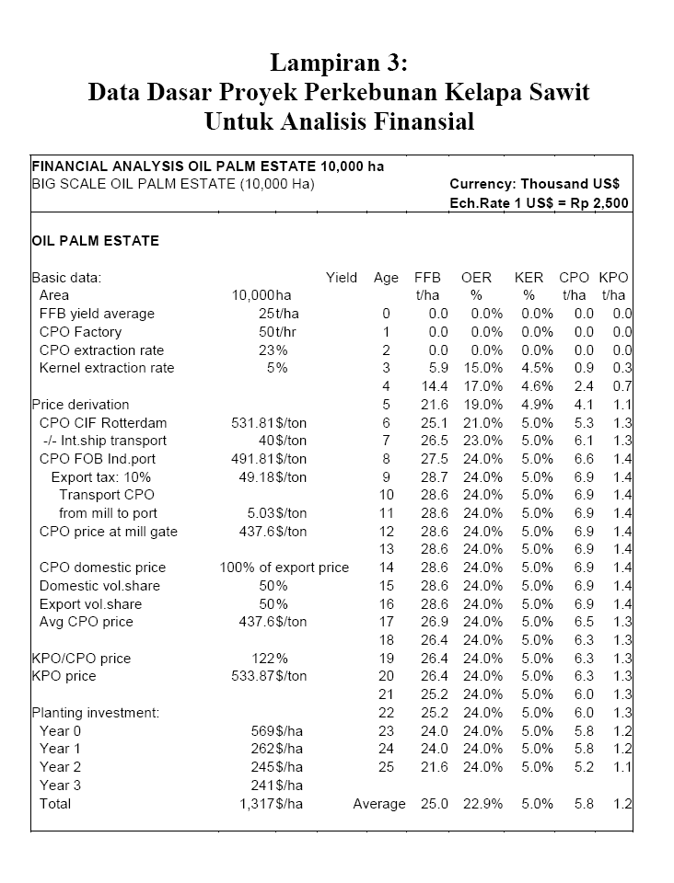

Slide 33
TERIMA KASIH

